Slide 1
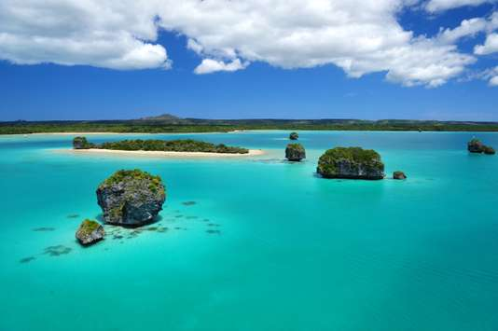
éco-délègués du LJG
Année 2018

Slide 2
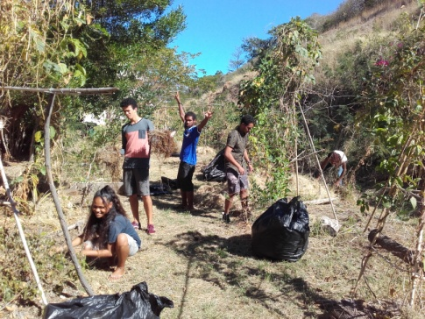
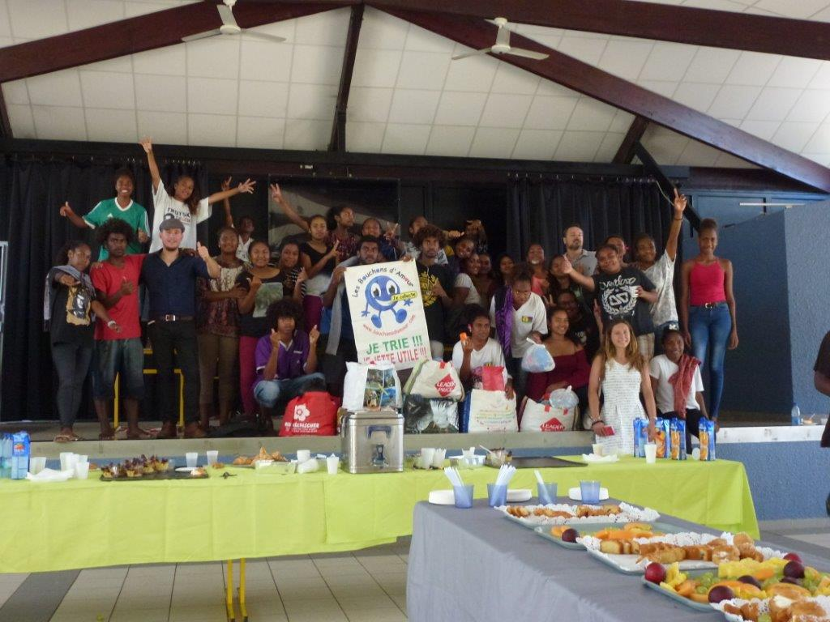
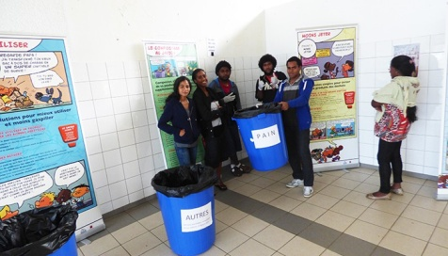

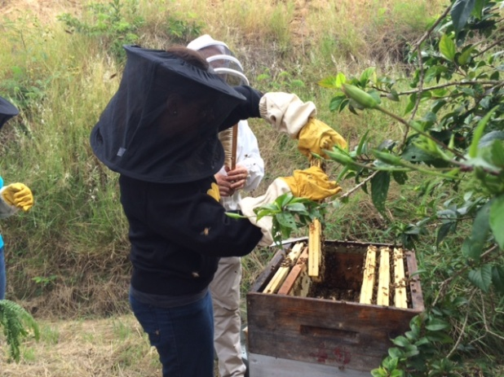

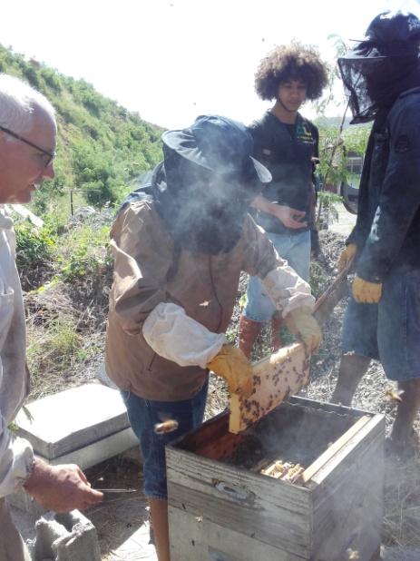
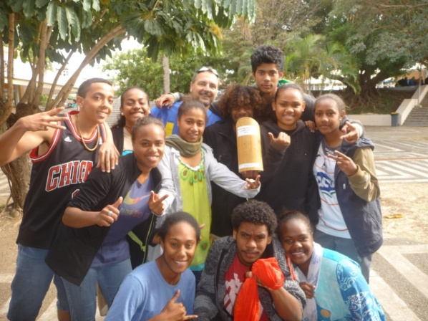
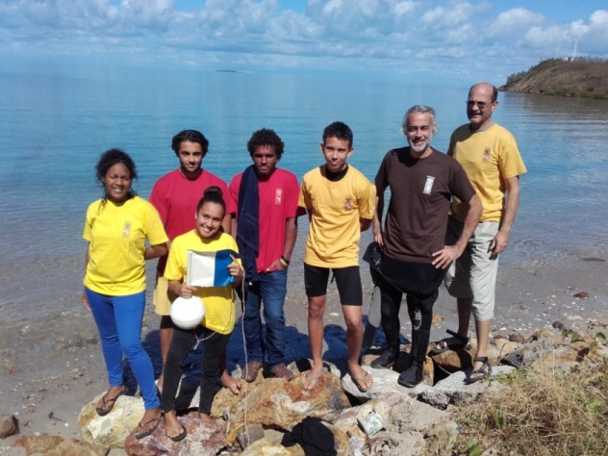
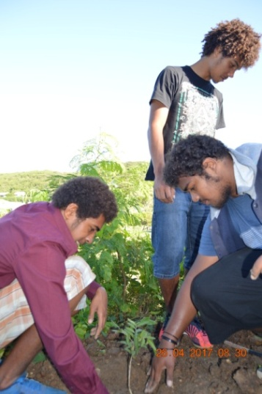
DES ACTIVITÉS DIVERSES, LUDIQUES, RESPONSABLES, DANS LA BONNE HUMEUR ET EN EXTÉRIEUR
DES IDEES/ DES ENVIES/ A METTRE EN ŒUVRE POUR AMELIORER NOTRE QUOTIDIEN,
DES SORTIES,
DES EVENEMENTS

Slide 3
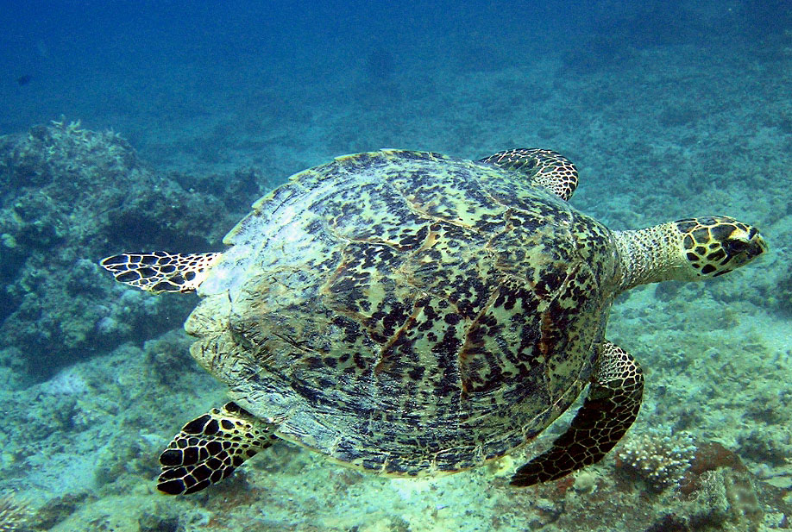
Le lycée recrute des éco délégués dans chaque classe.
Rejoignez-nous !!

Slide 4
Rôles et missions des éco-délègués
Ambassadeurs, ils peuvent
participer au Comité de Pilotage (CoPIL) du lycée pour être force de proposition
représenter l'établissement lors d'événements locaux, fêtes de la science, internationaux, Earth hour.
participer à la semaine des JDD + rassemblements provinciaux
participer aux sorties/ picnic /
Relais, ils assurent
le lien entre ses camarades et le Comité de Pilotage (CoPIL) ;
l’information à leur classe et camarades des projets auxquels chacun peut s'associer .
la diffusion de connaissances, d'information, d'actualité (veille)
Ils peuvent être moteur dans la mise en place d'actions ;
Ils peuvent mettre en place une stratégie de communication efficace
(lieux, formes, mise à jour...) ;

Slide 5

e

Slide 6
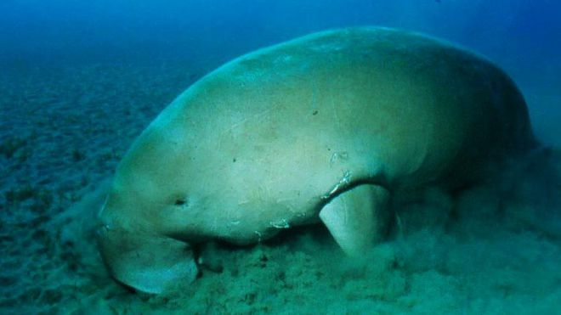
Thèmes abordés:
La biodiversité marine, terrestre, sur le domaine du lycée:
Plage, mangrove, platier, jardin bio, apiculture, forêt sèche,…

Slide 7
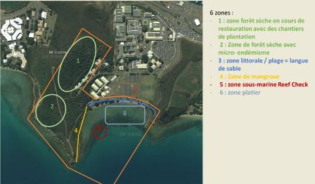

Slide 8

Thèmes abordés
Le recyclage, le compostage, la récupération d’eau,

Slide 9
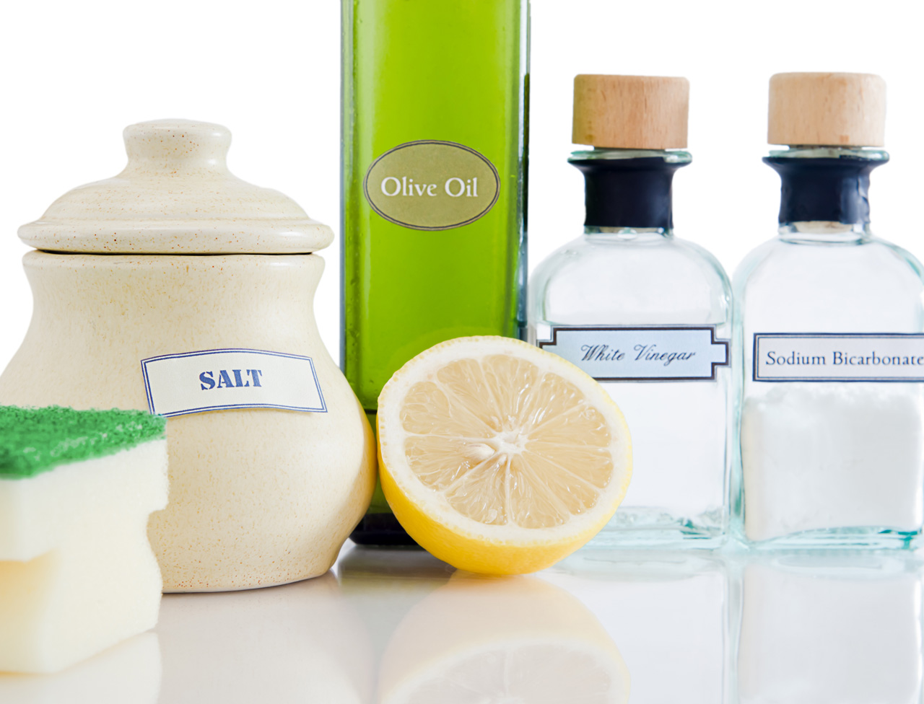
Thèmes abordés
la fabrication de produits ménagers bio

Slide 10
Ou se retrouver ?
Au jardin bio, ouvert à tout le monde derrière le bâtiment F, le mardi midi ou jeudi midi, pour un instant picnic, détente, embellissement du jardin, partage….
Sur Facebook: atelier développement durable du lycée jules Garnier
Contacts: M. Delannay (SVT), M. Gautier,(SI) Mme Robert-Traëger(SVT)

Slide 11
Evénements et activités à venir:
Reportages / Extraction de miel / mise en culture / diagnostic sur la plage /décorations
Sorties ET Evénements:
conservatoire de l’igname/ Apiculteur / associations / IRD/
Earth Hour / Matinée DD à Jules / Plantation forêt sèche
Jeunesse et Développement Durable /
Semaine de l’écomobilité
Fête de Jeunesse et de la citoyenneté/ Fête de la science
Lutte contre le Gaspillage alimentaire
Semaine européenne de réduction des déchets
Concours piles/ bouchons
Concours photos / vidéos…..

Slide 12
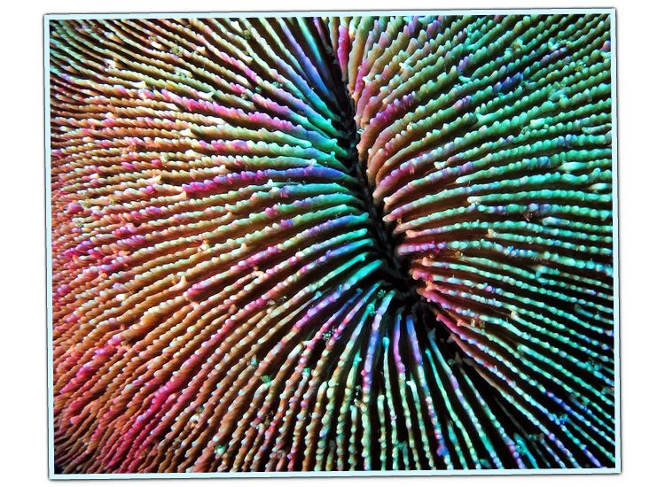

MERCI DE VOTRE ATTENTION ET A BIENTÔT

